Slide 1
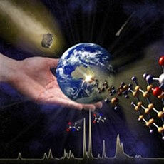
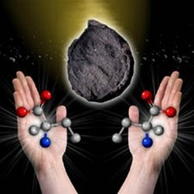
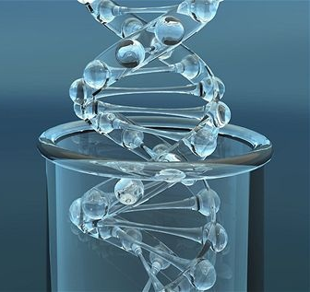
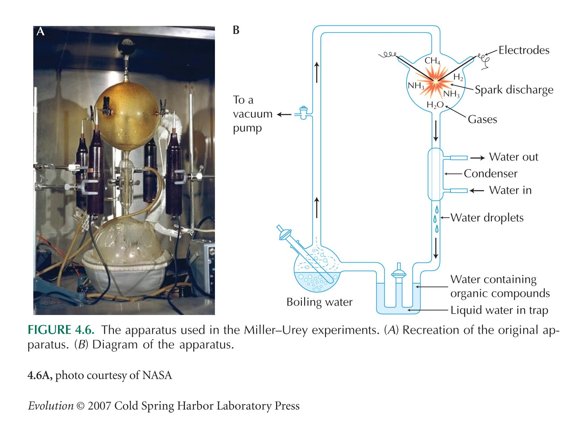
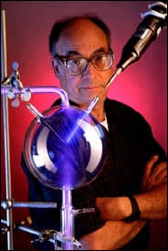
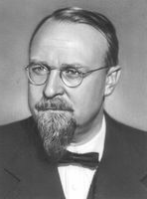
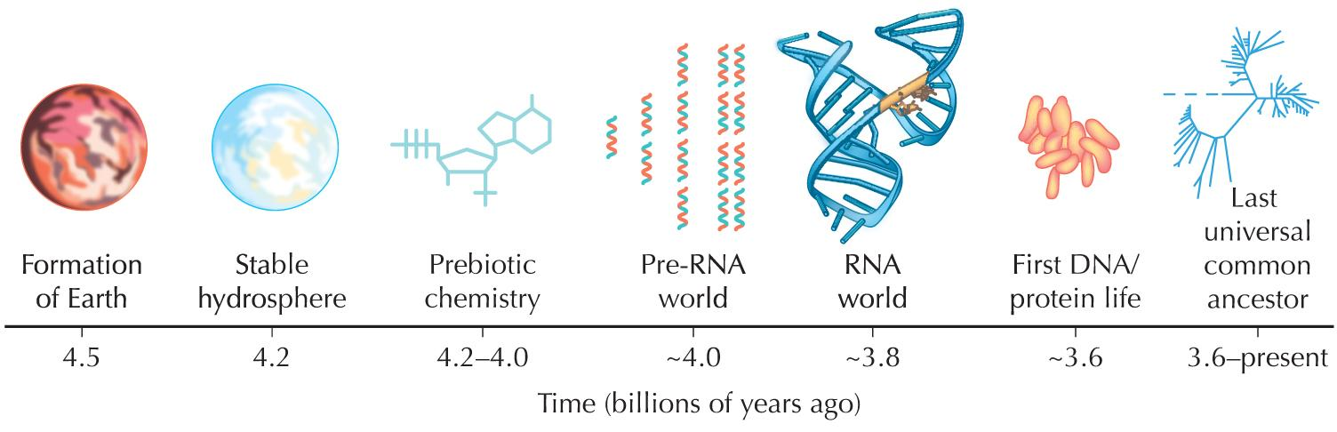
VZNIK ŽIVOTA NA ZEMI

Slide 2
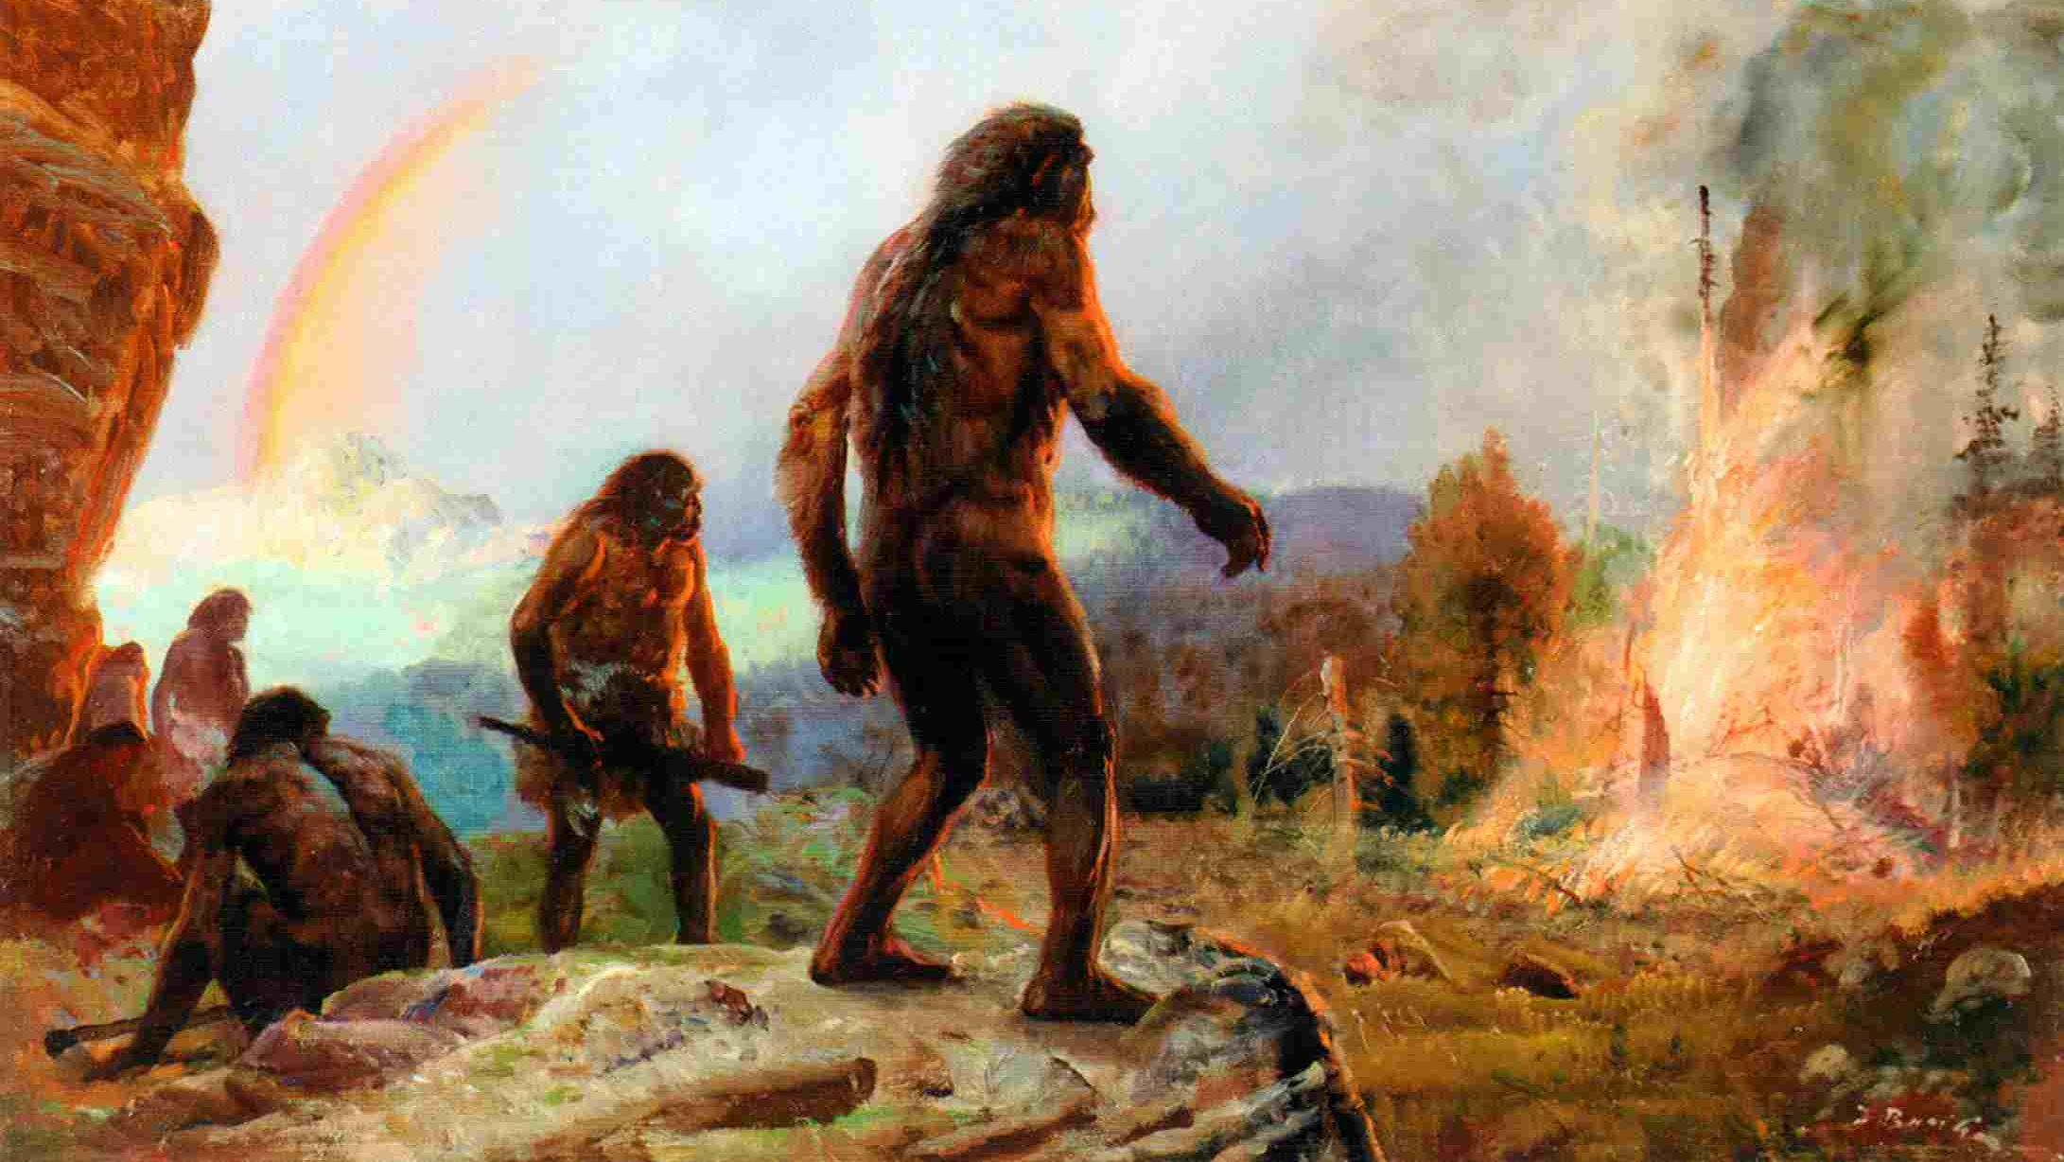
Původ života leží do značné míry mimo rámec působnosti
evoluční biologie
→ ve své podstatě mezioborové studium: chemie (povaha látek, ze kterých
jsou organismy složeny), geologie, výzkum atmosféry (charakter
prostředí, ve kterém vznikl život) atd.
Co je vlastně život?

Slide 3
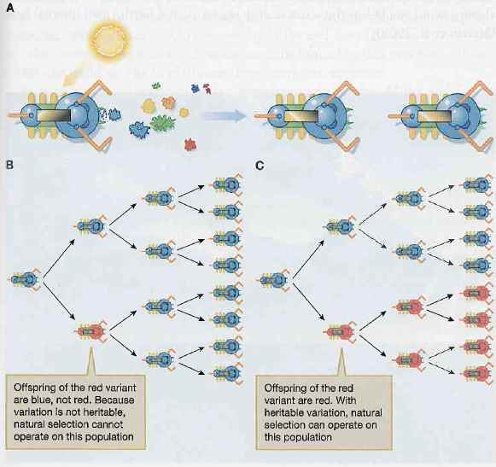
Co je vlastně život?
nutná schopnost akumulace hmoty a její organizace do složitějších struktur
definice: fenotypové
evoluční
Muller (1966): autoreprodukce
proměnlivost
dědičnost
Barton et al. (2007):
autoreprodukce a přírodní výběr
nutný metabolismus
nutná paměť systému
J. Maynard Smith & Eörs Szathmáry
(1999):
nutná dědičnost proměnlivosti

Slide 4
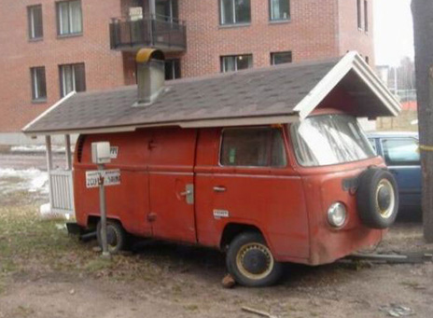
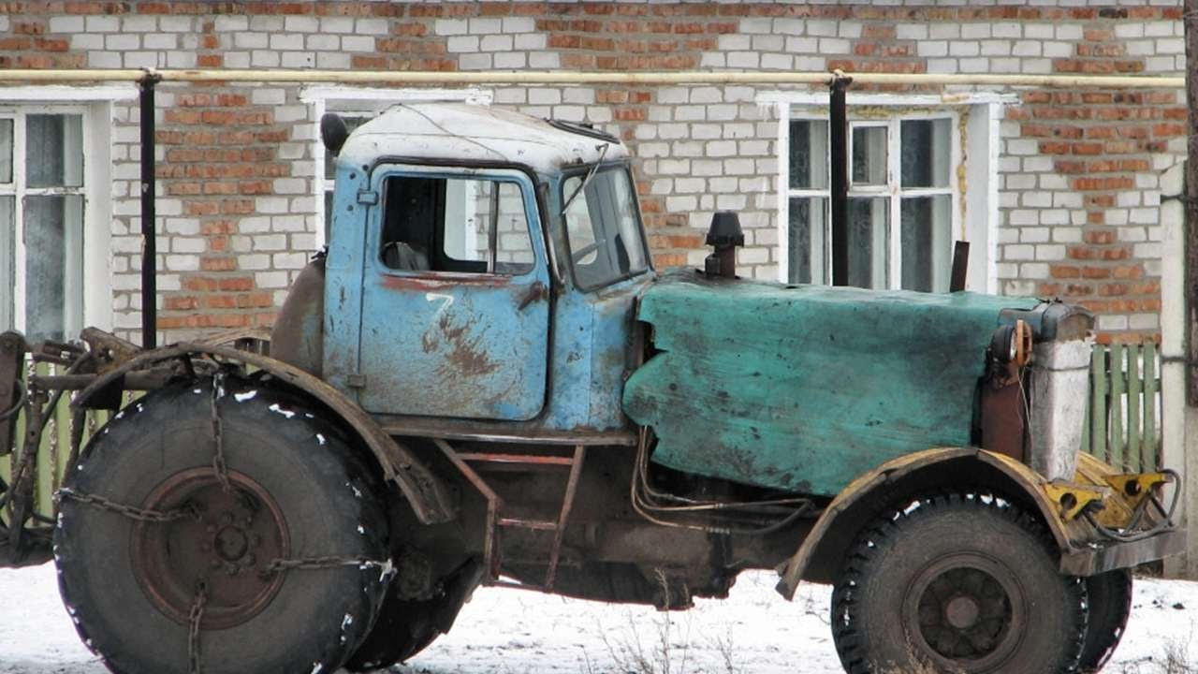
Problém studia vzniku života:
J. Monod: evoluční „kutilství“ (tinkering), vždy krátkodobá výhoda,
nebo náhoda, nikdy dlouhodobá perspektiva × hodnocení evoluce
ze zpětného pohledu, z hlediska dlouhodobých důsledků
⇒ současný život nám při řešení příliš nepomůže
kritika ze strany kreacionistů: život nikdo nedokázal vytvořit ve zkumavce

Slide 5
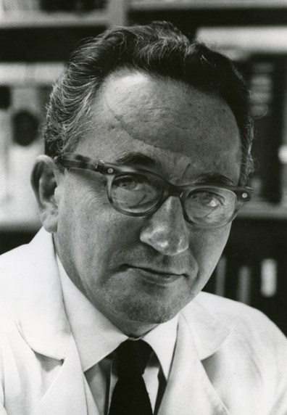
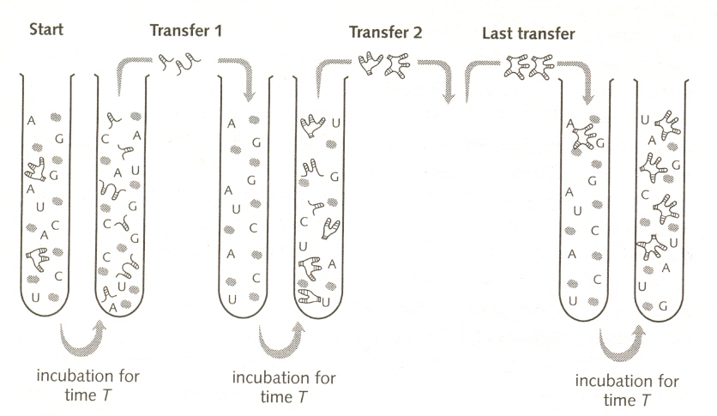
Evoluce ve zkumavce:
Sol Spiegelman et al. (1970):
RNA (templát ∼ 4500 bp) a replikáza bakteriofága Qβ,
+ nukleotidy
Sol Spiegelman

Slide 6
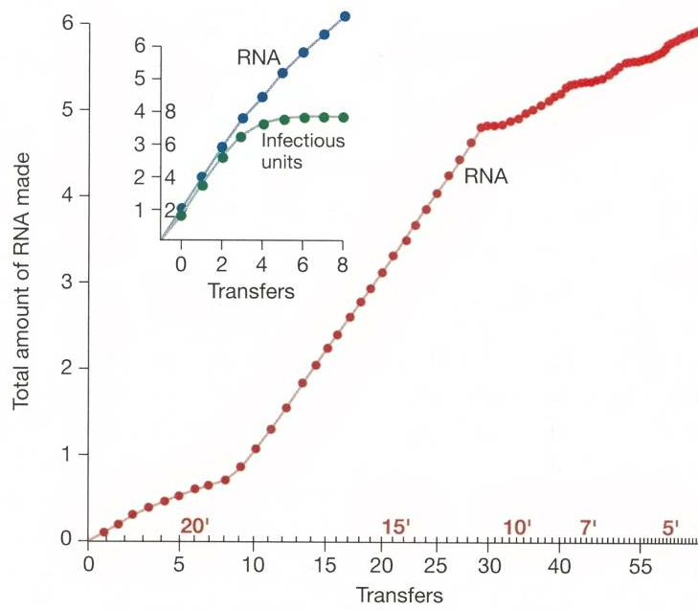
⇒ evoluce → „Spiegelmanovo monstrum“:
→ zmenšení velikosti po 74. transferu na 218 bp ≈ 5% velikost původní RNA*) ⇒ zvýšení rychlosti replikace
snížení schopnosti infikovat bakterii E. coli
*) Oehlenschläger a Eigen (1997):
nakonec jen 48-54 bp (∼ vazebné
místo pro RNA replikázu)
po 4. transferu snížení infekčnosti
Sumper a Luce (1975):
vznik „Spiegelmanova monstra“ i bez
přítomnosti templátu (jen RNA báze
a Qβ replikáza)
Tyto experimenty ale
nevysvětlují vznik života
(dodán enzym)

Slide 7
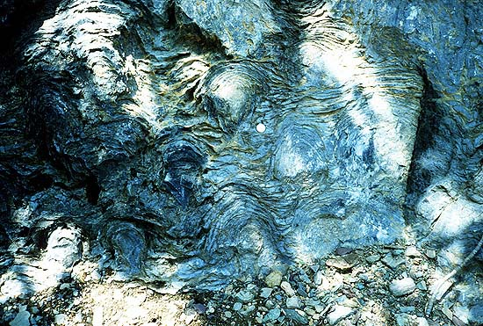
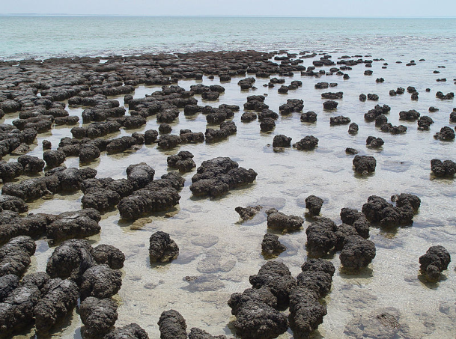
Vznik života
Podle radiometrického měření stáří Země ∼ 4,54 ± 0,04 mld. let
(podle některých teorií ale Země vznikla sekundárně a je tedy mladší)
dolní limit: nejstarší horniny
rula v Great Slave Lake (Kanada) – 4 mld.
krystaly zirkonu (Austrálie) – 4,3 mld.
některé meteority – 4,5 mld.
konec bombardování Země – ∼4 mld.
horní limit: mikrofosilie, chemické fosilie
rohovec ve Warrawoona Group (Z Austrálie)
3,45 mld.: podobnost se současnými stromatolity
... dnes zpochybňováno
prekambrické stromatolity
Siyeh Formation, Glacier Natl. Park
současné stromatolity
Shark Bay, Z Austrálie

Slide 8
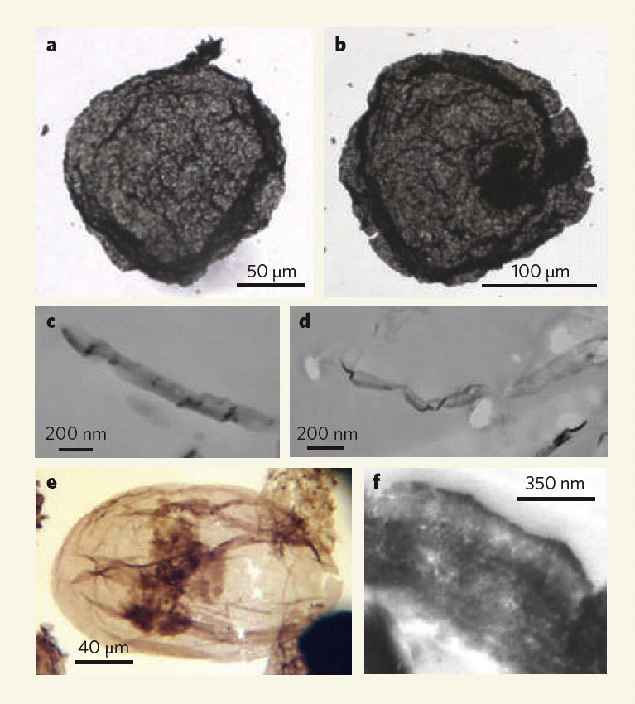
chemické fosilie – kerogen = organická hmota tvořená rozkladem a transformací živých organismů
Grónský ledovec: 3,85 mld., potvrzení na základě poměru C¹²/C¹³
Závěr: život zřejmě vznikl během 200 mil. let mezi 4 a 3,8 mld.
Emmanuelle Javaux et al. (2010):
„acritarchs“ - 3,2 mld.
(Agnes gold mine, Moodies Group, J Afrika)
do té doby – 1,8 mld.
není jisté, zda jde o eukaryota
jádro?
buněčná stěna
složitější buněčné struktury
1,4 mld.

Slide 9
Jak vznikl život?
vznik jednoduchých organických molekul → chemická evoluce,
primitivní metabolismus
vznik autoreplikace, kompartmentace a vznik buňky, ...
První chemické experimenty:
1828: chlorid amonný + kyanát stříbrný + teplo → močovina
(= Wöhlerova reakce)
50. léta 19. stol.: formamid + H₂O + UV, elektřina→ alanin
formaldehyd + NaOH → cukry
⇒ důkazy proti vitalismu (tvrdí, že chemie v živých systémech je
fundamentálně odlišná od neživých, tj. organická ≠ anorganická)

Slide 10
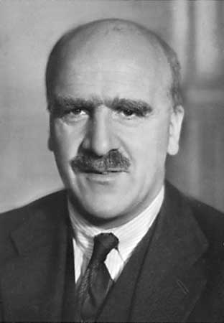
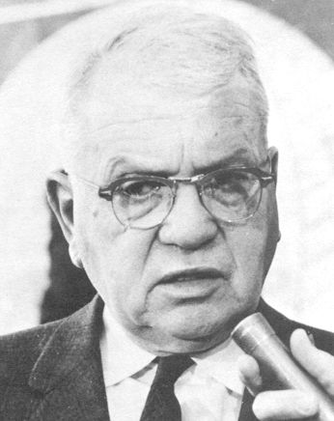
Chemická evoluce
Alexandr Ivanovič Oparin (1924)
J. B. S. Haldane (1928)
redukující atmosféra:
vodík, voda, metan, čpavek
Stanley L. Miller, Harold C. Urey (1953):
metan + čpavek + H₂ + H₂O
→ 10-15 % uhlíku ve formě organických sloučenin
2 % uhlíku → aminokyseliny, lipidy, cukry
stavební součásti nukleových kyselin
A.I. Oparin
J.B.S. Haldane
H.C. Urey
S.L. Miller

Slide 11
„atmosférická“ část: elektrické výboje simulují blesky a dodávají energii
chlazení a kondenzace plynů
„oceánská“ část: voda se zahříváním odpařuje; přidáván H₂, CH₂ a NH₃
v „oceánu“ vznikají organické sloučeniny

Slide 12
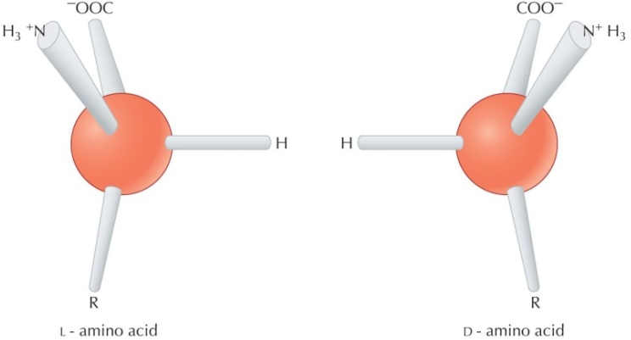
Problémy:
podle současných poznatků tehdejší atmosféra méně redukující:
CO₂, N₂, H₂O a další ⇒ výsledkem reakcí mnohem méně molekul
nebyly syntetizovány všechny nukleotidy
fosfor v přírodě vzácný
některé sloučeniny v minimálním množství
některé produkty vysoce nestabilní (např. s ribózou vznikají i další cukry,
které syntézu ribózy inhibují)
omezená produkce dlouhých polymerů
vznik D i L stereoizomerů AA a NA
samovolný vznik rozvětvených, nikoli lineárních lipidů

Slide 13
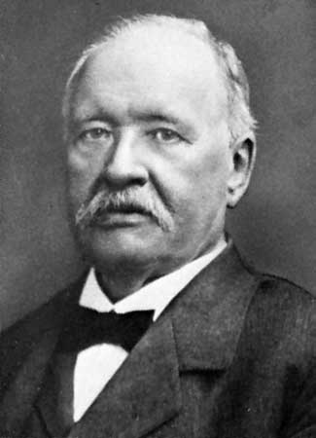
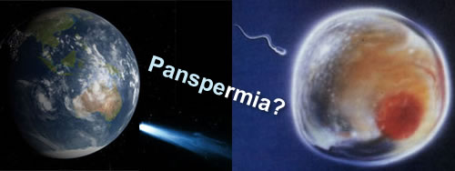
Kde vznikl život?
Darwin: „hot little pond“, prebiotická polévka
alternativy:
extraterestrický původ:
panspermie: Svante August Arrhenius
existence organických sloučenin ve vesmíru (komety, meteority):
např. meteorit z Murchisonu (1969, Austrálie): 4,6 mld.; mnoho sloučenin
jako v Millerově-Ureyho experimentu
bubliny: oblaka, mořská pěna
Thomas Gold (1970): život hluboko pod zemí –
existence extremofilních archebakterií až 5 km pod povrchem
S. A. Arrhenius

Slide 14
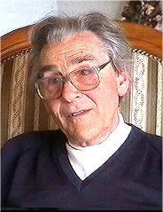
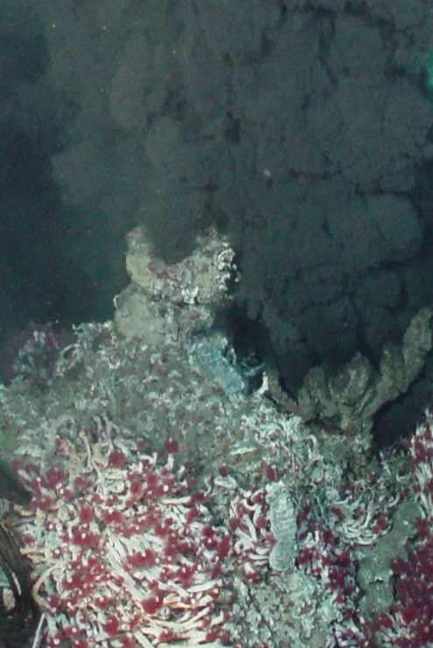
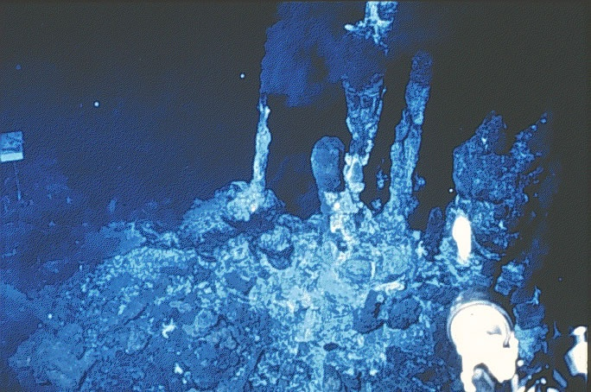
hlubokomořské vývěry (hydrotermal vents) = “černí kuřáci“
Günter Wächtershäuser
místo Slunce tepelná energie
chemosyntéza: fixace uhlíku pomocí chemické energie
ochrana před UV zářením a dopady meteoritů
fixace nestabilních molekul při styku s chladnou vodou
v okolí vývěru
G. Wächtershäuser
1977: termofilní bakterie a archebakterie, třímetroví rournatci (mnohoštětinatci), mlži, hvězdice, svijonožci, přílipky, krabi, kroužkovci, krevety

Slide 15
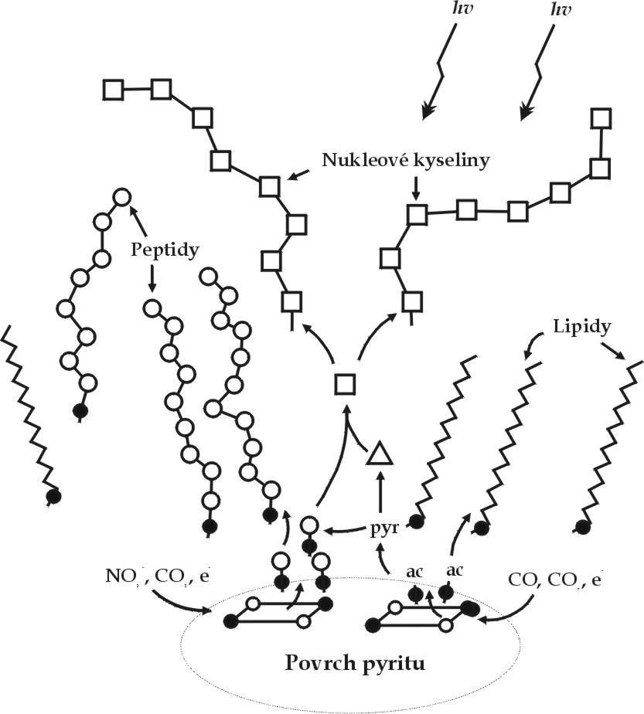
G. Wächtershäuser:
život na povrchu pyritu = hypotéza Fe-S světa
„prebiotická pizza“
na povrchu pyritu shluky molekul [2Fe-2S] nebo [4Fe-4S] → možné
prekurzory ferredoxinů, pyridoxalfosfátu, folátů, a kofaktorů (NAD)
ústřední role acetyl-CoA
chemoautotrofie
Výhody plochého povrchu:
termodynamika: na povrchu nižší entropie
kinetika: vyšší pravděpodobnost srážky molekul
dodávání iontů do reakcí (ne jíl!)
vnik lineárních lipidů
snadnější odstraňování molekul vody

Slide 16
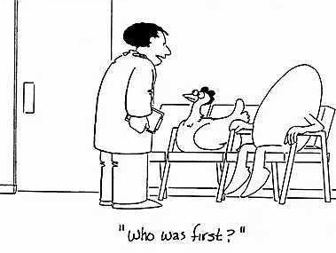
Vznik replikátorů – svět RNA
Experimenty Spiegelmana, Sumpera a dalších ukázaly, že na úrovni
replikátorů funguje nejen dědičnost a mutace, ale i selekce
co se ale replikovalo?
proteiny
DNA
RNA
jiná látka
?

Slide 17
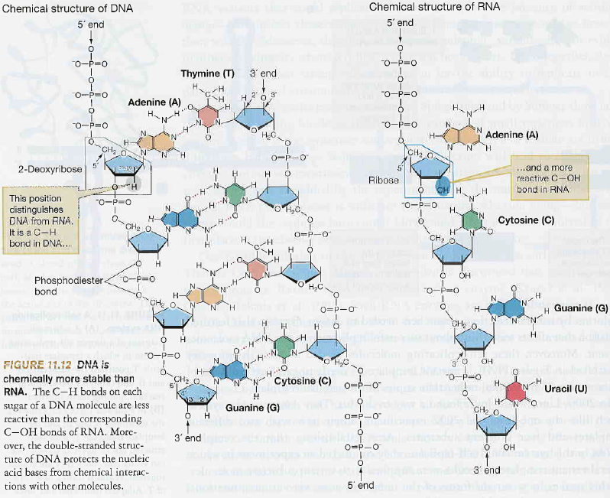

Slide 18
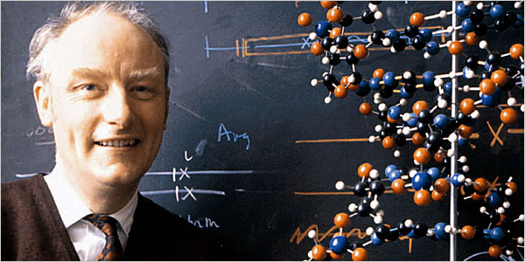
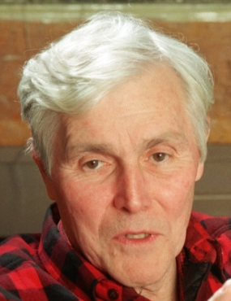
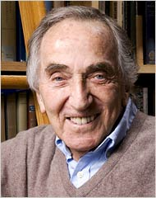
Vznik replikátorů – svět RNA
Experimenty Spiegelmana, Sumpera a dalších ukázaly, že na úrovni
replikátorů funguje nejen dědičnost a mutace, ale i selekce
co se ale replikovalo?
proteiny
DNA
RNA
jiná látka
F. Crick
Francis Crick, Carl Woese, Leslie Orgel (1967):
dvojí role RNA: dědičnost + enzym
= ribozym
C. Woese
L. Orgel

Slide 19
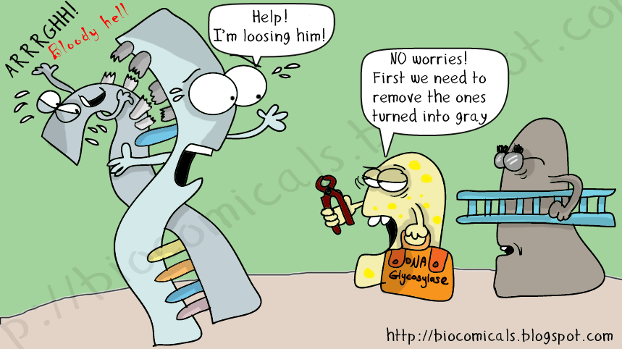
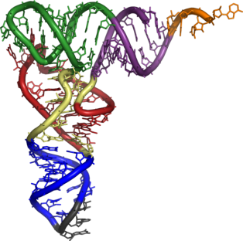
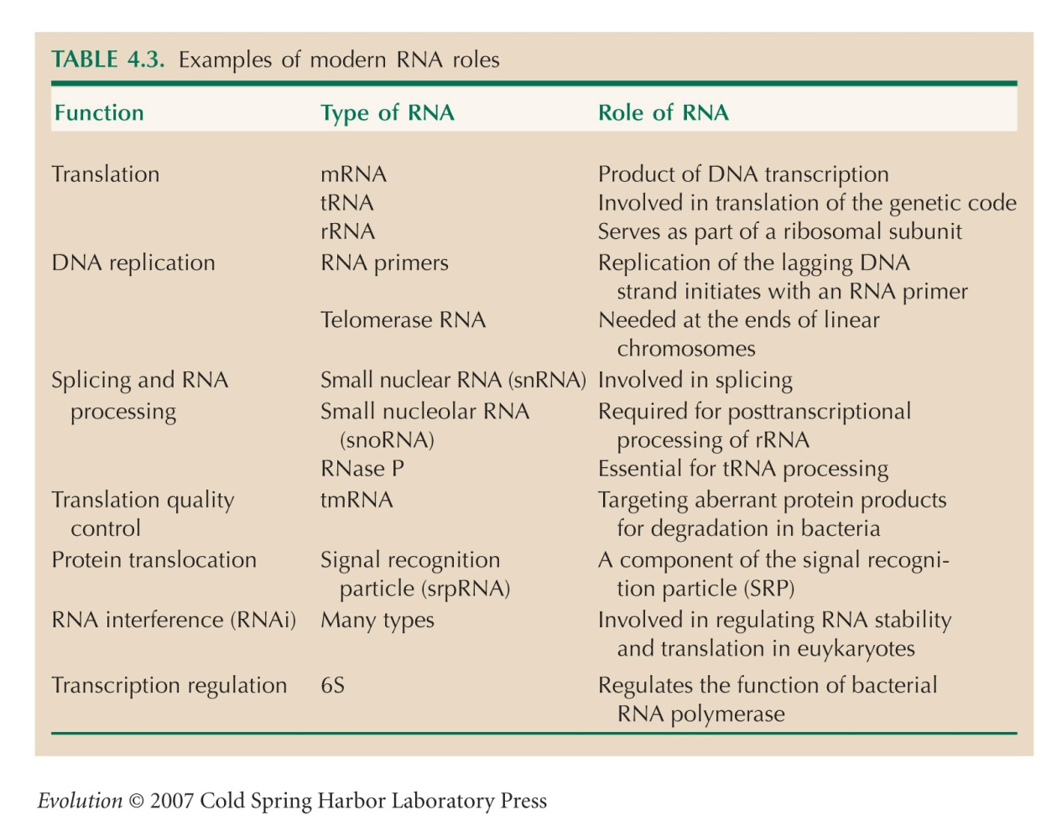
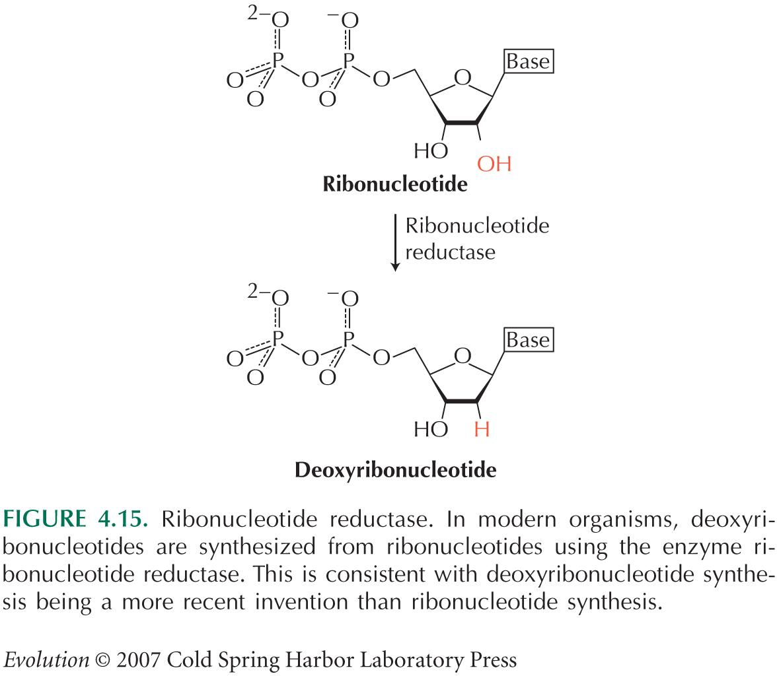
Vlastnosti RNA:
jednodušší než DNA
absence složitých opravných mechanismů
schopnost vytvářet rozmanité 3D konformace
reaktivnější než DNA (OH-skupina na 2´ uhlíku)

Slide 20
mnoho funkcí vzniklo velmi dávno
RNA jako „molekulární fosilie“
mnoho zásadních koenzymů, např. NAD⁺, flavinadenindinukleotid (FAD)
= deriváty ribonukleotidu
deoxyribonukleotidy vznikají z ribonukleotidů
při replikaci DNA používán RNA primer
ATP = ribonukleotid

Slide 21
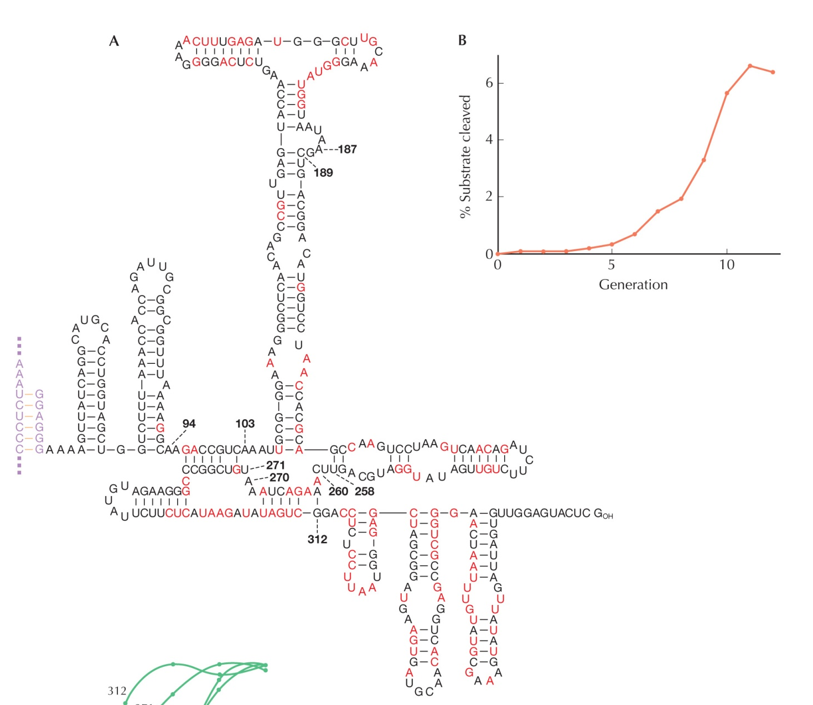
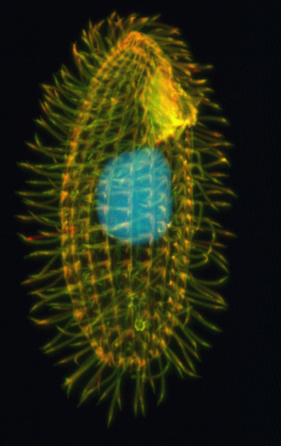
Kruger et al. (1982): samosetřih intronu v pre-mRNA stejnobrvého nálevníka
vejcovky (Tetrahymena)

Slide 22
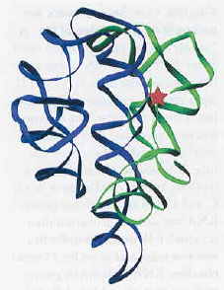
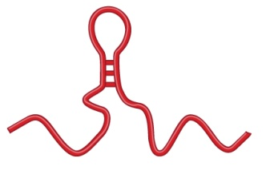
Kruger et al. (1982): samosetřih intronu v pre-mRNA stejnobrvého nálevníka
vejcovky (Tetrahymena)
Zaug a Cech (1986): IVS (intervening sequence) → ribozym
aktivní místo ribozymu
ligázová aktivita
polymerázová aktivita

Slide 23


schopnost replikovat i ostatní RNA
nutná kompartmentace
Doudna a Szostak (1989): modifikace IVS → katalýza syntézy
komplementárního řetězce podle vnějšího templátu –
max. 40 nukleotidů, pouze 1 % kompletních
Doudna (1991):
ribozym o 3 podjednotkách ze sekvence sunY bakteriofága T4

Slide 24
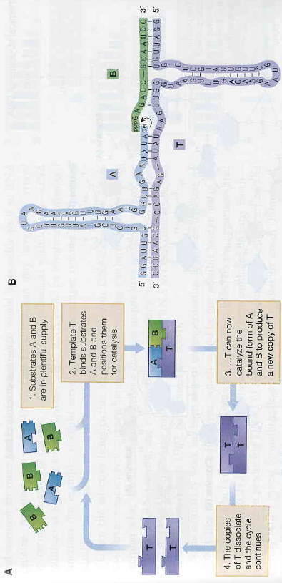
Paul & Joyce (2002):
ribozym R3C – ligace dvou molekul RNA
R3C pozměněn tak, aby produkt ligace byl totožný s R3C → katalýza
vlastní replikace
× pouze 2 kola replikace a absence selekce (žádná variabilita)
→ tyto problémy později vyřešeny (Lincoln & Jozce 2009)

Slide 25
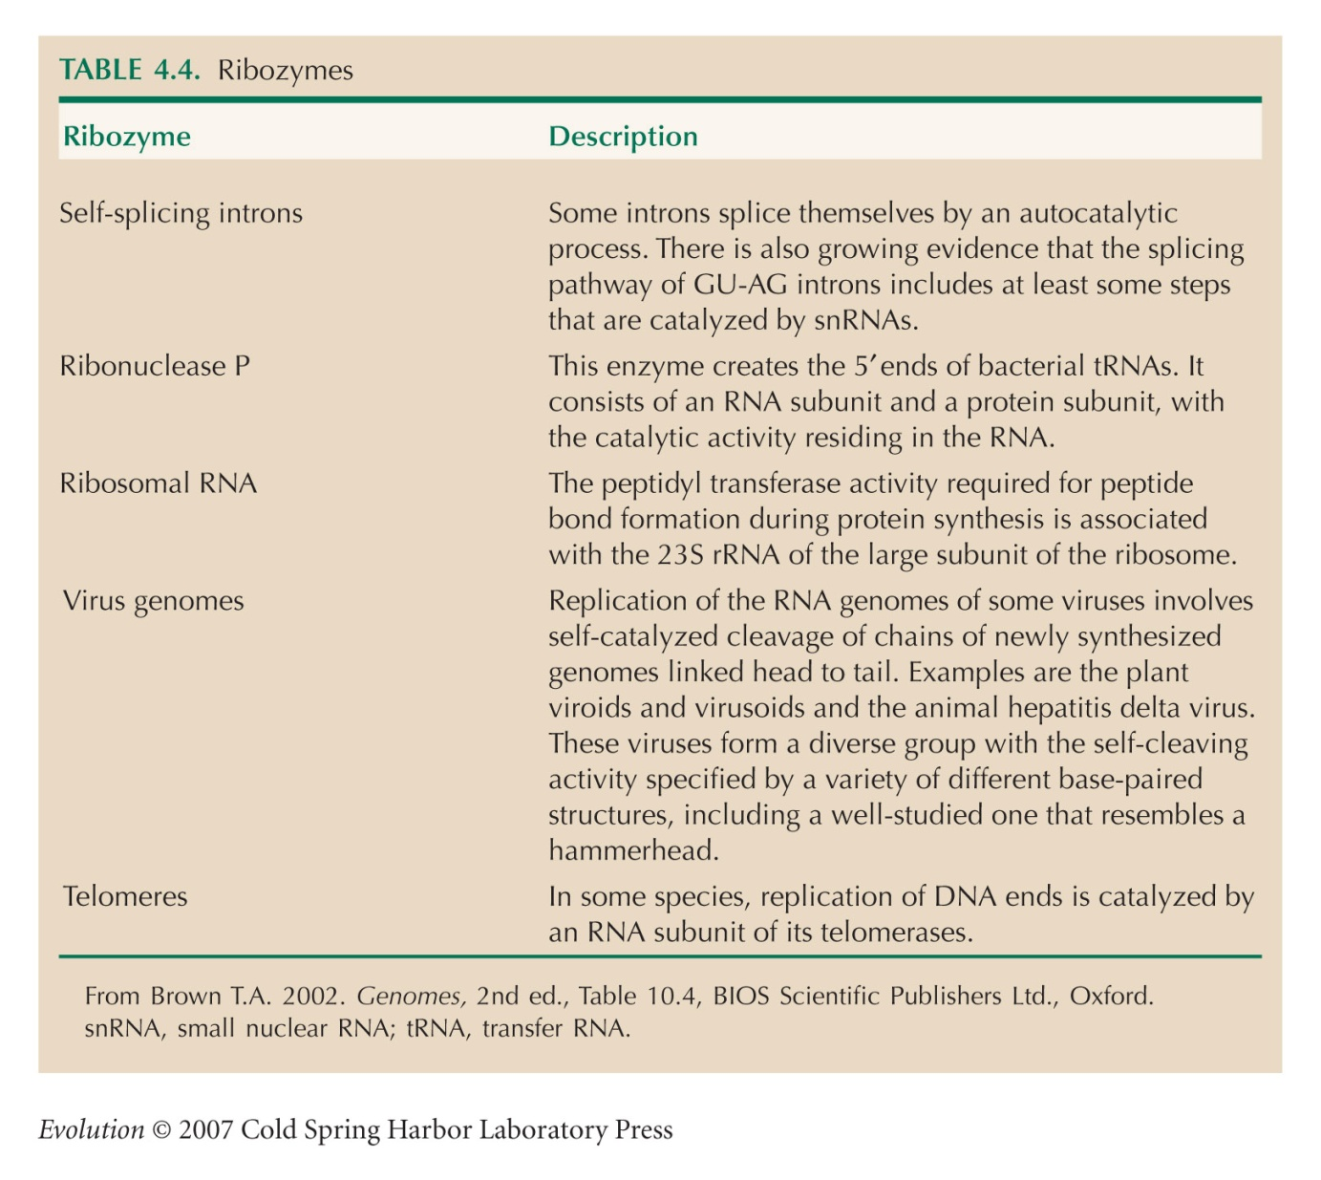
Některé známé přirozené ribozymy:
peptidyl transferáza 23S rRNARNáza P
introny skupiny I a II
vlásenkový ribozym (hairpin ribozyme)
GIR branching ribozyme
leadzyme
hammerhead ribozyme
HDV ribozym
savčí CPEB3 ribozym
VS ribozym
glmS ribozym
CoTC ribozym

Slide 26
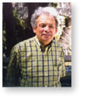
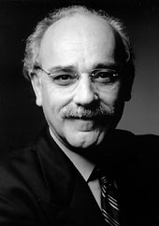
Alternativy nukleových kyselin:
Alexander Graham Cairns-Smith: krystalický jíl jako „urgen“
– původně anorganická replikace, jakési „lešení“
Julius Rebek: autoreplikace pomocí AATE
(amino adenosin triacid esther)
Ronald Breaker (2004): DNA se dokáže
chovat jako ribozymy
A.G. Cairns-Smith
J. Rebek

Slide 27
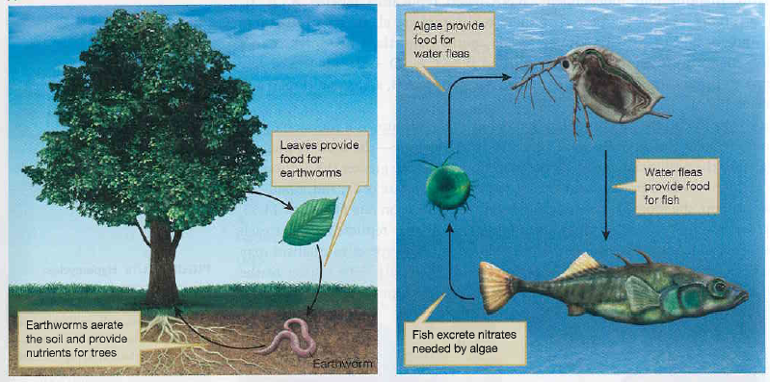
Problém replikace pomocí ribozymu:
Manfred Eigen (1971):
jednotlivé geny si budou konkurovat
při absenci opravných mechanismů je maximální velikost replikující se
molekuly ≈ 100 bp
délka genomu kódujícího funkční enzym mnohem vyšší než 100 bp
= Eigenův paradox
hypercykly = stabilní koexistence dvou a více kooperujících replikátorů

Slide 28
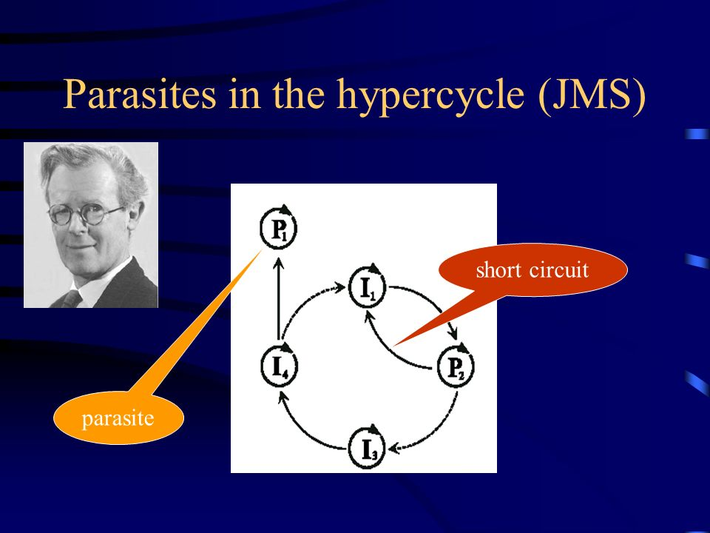
hypercykly:
molekulární mutualismus: reciproční altruismus (win-win relationship)
kompetice celého systému s jinými cykly
riziko „parazitace“ sytému ⇒ nutnost kompartmentace

Slide 29
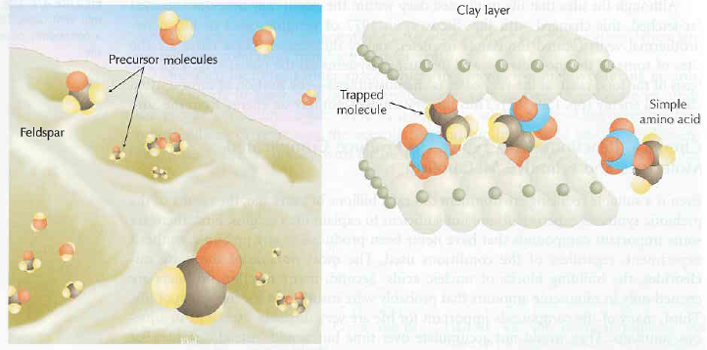
Kompartmentace a vznik buňky
role trhlinek a nerovností na povrchu minerálů
vrstvy jílu
ochrana, zvýšení
koncentrace
živec

Slide 30
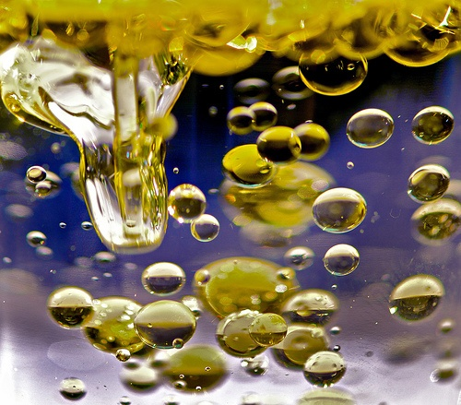
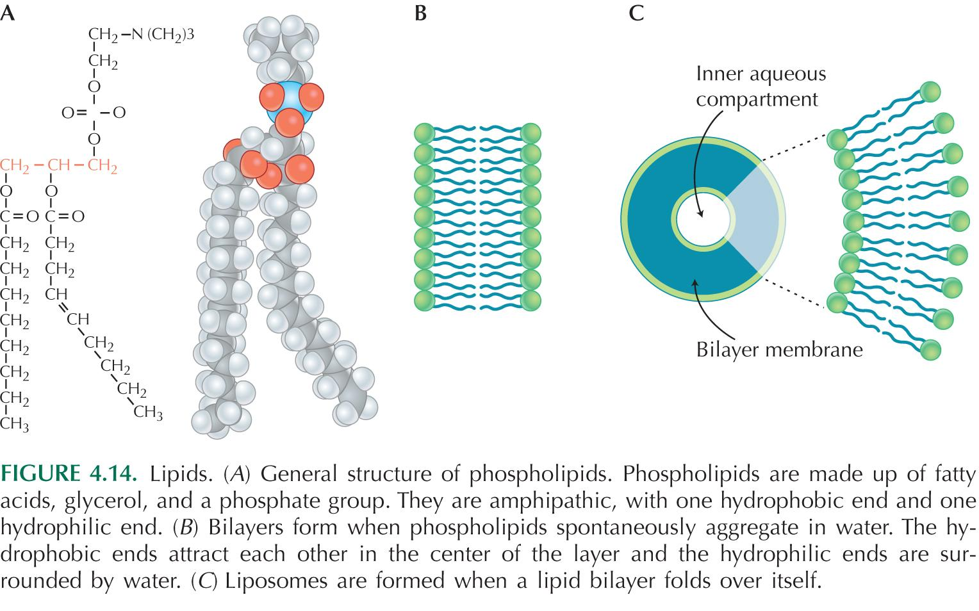
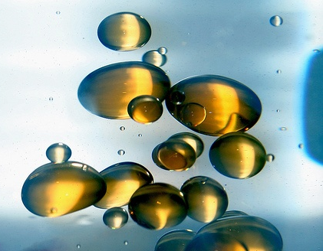
Kompartmentace a vznik buňky
role trhlinek a nerovností na povrchu minerálů
proteiny: mikrosféry (Sidney W. Fox)
lipidy: samovolný vznik lipozomů
spontánní vznik lipidových membrán: „olej na vodě“ → „voda v oleji“
semibuňka → protobuňka → buňka

Slide 31
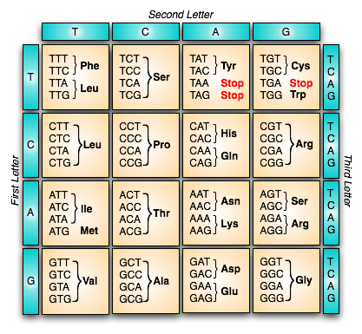
Vznik chromozomů a genetického kódu
spojení replikátorů ⇒ delší replikace ⇒ selektivní nevýhoda
možné výhody:
1. redukce kompetice mezi funkčně spojenými replikátory
2. produkty funkčně spojených replikátorů na stejném místě
genetický kód: redundantní, redundance nenáhodná (Ser, Arg, Leu:
6 kodonů × Met, Trp: 1 kodon)

Slide 32



chemicky příbuzné AA → podobný kód
genetický kód není zdaleka „univerzální“ – výjimky u někt. organismů
(např. Mycoplasma) nebo organel (mitochondrie)
AA možná původně pomáhaly stabilizovat RNA, nebo
jako enzymatické kofaktory zesilující aktivitu RNA
→ postupně vznik funkce v translačním systému
vznikající protein
vazba AA
tRNA
P místo
A místo
antikodon
ribozom
mRNA

Slide 33
Asociace AA a RNA:
syntéza proteinu řízená RNA
mapování (zobrazení) sekvence RNA na AA
vznik tRNA
„zamrzlá náhoda“ (frozen accident) – F. Crick (1968)
některé molekuly RNA vyvinuly schopnost přenášet AA na jiné RNA
postupně selekce podporuje jednu nebo několik RNA pro každou AA
asociace AA a RNA náhodná
stereochemická teorie: Carl Woese
odlišné RNA mají tendenci preferenčně vázat určité AA
→ některé experimenty ukazují, že molekuly RNA mohou být
selektovány na základě jejich preferenční vazby na určité AA

Slide 34
Přechod RNA → DNA
RNA svět: RNA = genotyp i fenotyp
se vznikem translace proteiny převzaly většinu katalytických funkcí RNA
(mohou vytvářet širší škálu polymerů) ⇒ mnohem rozmanitější
katalytické aktivity → např. žádná molekula RNA nedokáže katalyzovat
oxidativně-redukční reakce nebo štěpit C–C vazbu
výhody DNA:
nižší reaktivita ⇒ vyšší stabilita ⇒ delší geny
dělba práce mezi RNA a DNA
se ztrátou genetické funkce mohla RNA plnit katalytické a strukturní funkce
s menšími omezeními

Slide 35





Vznik eukaryotické buňky

Slide 36


Thomas Cavalier-Smith:
ztráta buněčné stěny ⇒ nutnost vytvoření endoskeletu ⇒ flexibilita, pohyb, fagocytóza
vchlipování membrány → ER
Prokaryontní cytoskelet:
FtsZ: analog tubulinu, funkce při dělení buňky
MreB: analog aktinu, tyčkovitý tvar buňky
Crescentin: analog intermediálních mikrofilament, tvorba helixů
MinD, ParA: bez analogie, buněčné dělení, rozchod plazmidů
mikrofilamenta
mikrotubuly
preadaptace (exaptace)

Slide 37


Původ buněčných organel:
Konstantin Sergejevič Merežkovskij (1905, 1909):
pojem symbiogeneze
chloroplasty = původně cizí organismy
(Andreas Schimper, 1883: podobnost chloroplastů a sinic;
Richard Altmann, 1890: mitochondrie [bioblasty] = původně bakterie)
nejprve živočišná buňka: bezjaderná měňavka + bakterie (jádro)
Lynn Margulisová (1966, 1970): endosymbióza
mitochondrie: bakterie příbuzné rickettsiím nebo jiným
α-proteobakteriím (např. Rhodospirillum),
postupně ztráta fotosyntézy
chloroplasty: sinice, postupně ztráta respirace
K.S. Merežkovskij
Lynn Margulisová

Slide 38

jádro
primární plastid
mitochondrie

Slide 39
Teorie vzniku jaderné membrány:
1. splývání váčků z cytoplazmatické membrány
2. splynutí eubakterie a archebakterie (membrána archebakterie = jaderná,
membrána bakterie = buněčná)
3. virový původ (několik variant) ... kontroverzní
4. nejprve vznik 2. cytoplazmatické membrány, z vnitřní postupně jaderná

Slide 40


Slide 41

Transfer genů do jádra:
např. gen neoSTLS2, chloroplast tabáku → v 16 z 250 000 (≈ 1/16 000)
dceřiných buněk přenos genu do jádra ⇒ rezistence vůči kanamycinu

Slide 42




peroxizomy: G+ bakterie
mikrotubuly: spirochéty
× současné poznatky nepotvrzují
spirochéty
Mixotricha paradoxa
sekundární a terciární endosymbióza
→ komplexní plastidy: např. krásnoočko + zelená řasa

Slide 43

Sekundární endosymbióza:
ztráta buněčného obsahu primárního hostitele

Slide 44

Sekundární endosymbióza:

Slide 45


Terciární endosymbióza:

Slide 46




někdy existenci sekundárního endosymbionta poznáme pouze na základě
přítomnosti jeho DNA (např. geny chlamydií v plastidech rostlin a
primárních řas)
jindy jsou endosymbionti stále schopni samostatného života
např. fotosyntetické řasy (chlorelly, obrněnky, haptofyty) v buňkách
korálů, dírkonošců, mřížovců a některých nálevníků
Protoperidinium
Chlorella
Ceratium
haptofyt
Gephyrocapsa

Slide 47




kleptoplastidy (např. nálevník Myrionecta rubra, obrněnky rodu Dinophysis, mořský plž Elysia viridis)
Myrionecta
rubra
Elysia viridis
Dinophysis
caudata
Blíže viz heslo „symbiogeneze“ v Encyklopedii antropologie
(http://is.muni.cz/do/sci/UAntrBiol/el/encyklopedie/encyklopedie.html)

Slide 48

Vznik mnohobuněčnosti

Slide 49




hlenky (slime molds),
např. Dictyostelium discoideum
24 h plodné seskupení
sorus
20-22 h
stopka
16 h „prst“
8000–500 000 buněk
18 h „mexický klobouk“
10 h volný agregát
„slimák“
12 h těsný agregát
14 h agregát se špičkou

Slide 50


Jak se „slimák“, složený z nezávislých améb, orientuje ve svém prostředí?
cAMP (cyclic adenosine monophosphate): emise v místě nejhustší
agregace → signál pro „downstream“ buňky → postupná agregace
produkce proteinu, který umožňuje vzájemné přichycení améb
reakce na vnější podněty“: světlo, teplota, gradient kyslíku a čpavku v půdě
místo emise cAMP

Slide 51


Jaké jsou výhody agregace D. discoideum?
tvorba obalu z celulózy a látek bohatých na proteiny → ochrana proti
hlísticím – jen na povrchu “slimáka“
rychlejší pohyb
směr pohybu „slimáka“
hlístice
„slimák“ chráněný obalem a velikostí

Slide 52

Strom života (Tree of life):
Poslední společný předek = LUCA (last universal common ancestor)
nemůžeme nic vědět o organismech před LUCA

Slide 53


Slide 54

?
?
?

Slide 55
Eubacteria (E. coli)
mitochondrie (kráva)
β
chloroplasty (tabák)
Archaea (Sulfolobus)
Eukaryota (rostliny, houby)
ATPáza
Eubacteria (E. coli)
chloroplasty (tabák)
α
Archaea (Sulfolobus)
Eukaryota (rostliny, houby)

Slide 56


Horizontální přenos genů
retikulátní evoluce
⇒ žádný univerzální předek současných organismů × stromy pro
jednotlivé geny můžou mít LUCA

Slide 57


Kam na stromu života patří viry?
1. pozůstatky předbuněčného světa: některé procesy a geny starobylé
mnoho genů jen velmi vzdáleně příbuzných od buněčných protějšků
× jak mohly samostatně existovat v předbuněčném světě?
2. podobnost s transpozony → „uprchlé“ části buněčných organismů
– původně jejich součástí (např. jako buněčná RNA, nebo
DNA elementy jako transpozony a plasmidy)
3. původně volně žijící organismy
např. mimivirus: velikost genomu = 1,2 Mb, > 900 proteinů, tj. více
než některé bakterie a archebakterie!
mimivirus

Slide 58




Růst komplexity:
Stephen Jay Gould:
evoluce se pohybuje chůzí opilce, který se
do startovního bodu nevrátí, i kdyby chtěl
většina organismů i dnes prokaryotická
dochází k sekundárnímu zjednodušení (např. paraziti)
×
John Maynard Smith a Eörs Szathmáry:
teorie „nahodilé nevratnosti“ (contingent irreversibility): trvalá tendence
k růstu složitosti
klíčové přechody
komplexita vzniká bez selekce

Slide 59


teorie „konstruktivní neutrální evoluce“ (Arlin Stolzfus, 1999)
podobně Michael Lynch – neutrální evoluce v malých populacích
mutace
Lukeš et al., Vesmír 90/9 (2011)

Slide 60





Editování RNA v mitochondriích Trypanosoma brucei

Slide 61

Klíčové evoluční přechody:
vznik replikátorů
kompartmentace, vznik buňky
vznik chromozomů
vznik genetického kódu, DNA
vznik eukaryot
vznik pohlaví
mnohobuněčnost
society
vznik jazyka
Jedinci se přestávají reprodukovat nezávisle
Větší velikost → větší kořist, specializace, dělba práce
Vznik efektivnějších způsobů získání, procesování, přenosu
a uložení informací

Slide 62
Výhody přechodu na „vyšší úroveň“ ale neznamenají
působení skupinového výběru!
konflikt selekce na různých úrovních:
kontrola replikace × B chromozomy, transpozice
spravedlivá meióza × meiotický tah
diferenciace somatických buněk × nádorové bujení
nereprodukční kasty × dělnice kladoucí vajíčka

